Slide 1

Funkcie a postupnosti
Bc. Katarína Olejková
KATEDRA INFORMATIKY
UNIVERZITA PALACKÉHO V OLOMOUCI

Slide 2
Obsah
Funkcia
Definícia
Vlastnosti funkcie
Elementárne funkcie
Postupnosť
Definícia
Aritmetická a geometrická postupnosť

Slide 3
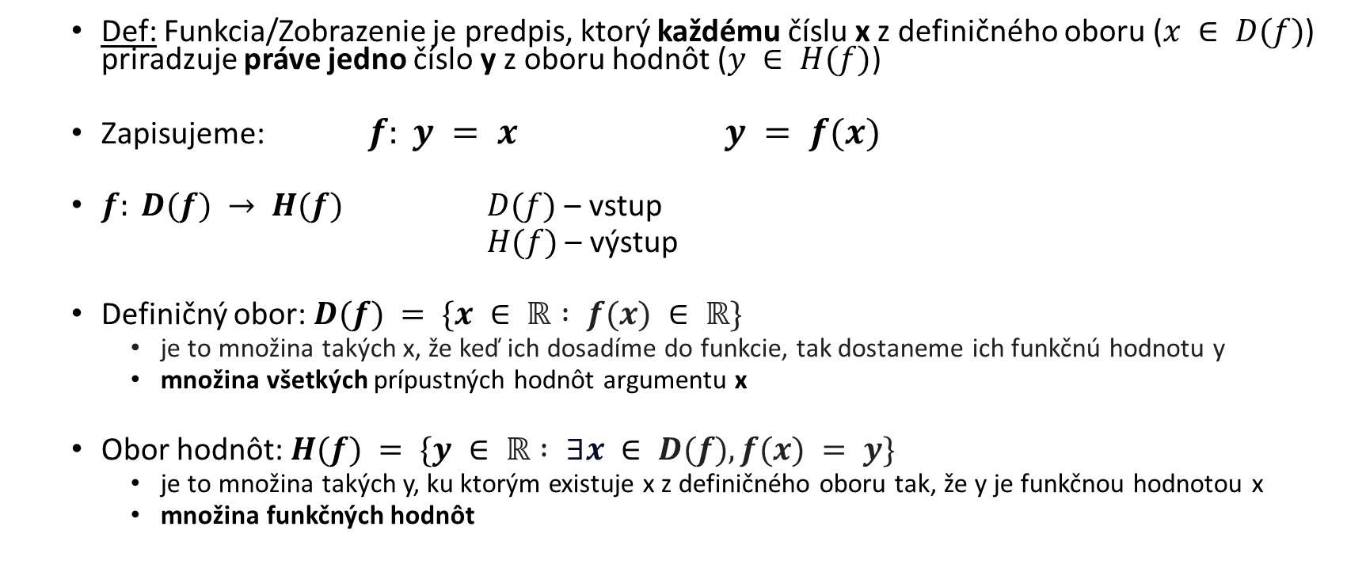
Funkcia
Def: Funkcia/Zobrazenie je predpis, ktorý každému číslu x z definičného oboru ($x ∈ D(f)$) priradzuje práve jedno číslo y z oboru hodnôt ($y ∈ H(f)$)
Zapisujeme: $f: y = x$ $y = f(x)$
$f: D(f) → H(f)$ $D(f)$ – vstup
$H(f)$ – výstup
Definičný obor: $D(f) = \{x ∈ ℝ : f(x) ∈ ℝ\}$
je to množina takých x, že keď ich dosadíme do funkcie, tak dostaneme ich funkčnú hodnotu y
množina všetkých prípustných hodnôt argumentu x
Obor hodnôt: $H(f) = \{y ∈ ℝ : ∃x ∈ D(f), f(x) = y\}$
je to množina takých y, ku ktorým existuje x z definičného oboru tak, že y je funkčnou hodnotou x
množina funkčných hodnôt

Slide 4
Vlastnosti funkcie
Ohraničenosť
Monotónnosť
Prostota
Parita
Extrémy
Periodičnosť
Skladanie funkcií
Inverzná funkcia

Slide 5

Ohraničenosť
Funkcia $f$ je ohraničená zhora keď:
$∃U∈\text{ℝ}$tak, že $∀x∈D(f)$ platí, že$U>f(x)$
Funkcia $f$ je ohraničená zdola keď:
$∃L∈\text{ℝ}$tak, že $∀x∈D(f)$ platí, že$L<f(x)$

Slide 6
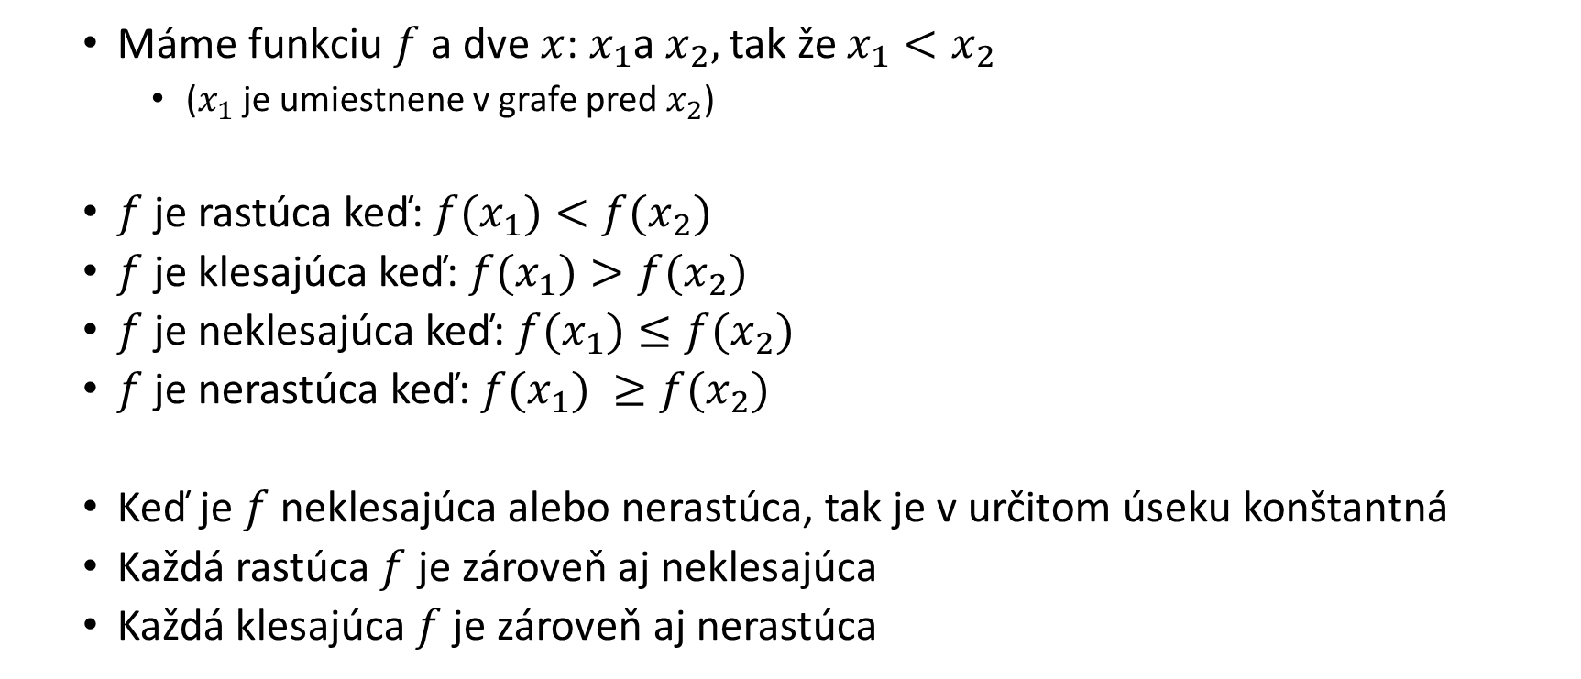
Monotónnosť
Máme funkciu $f$a dve $x$: $x_{1}$a $x_{2},$tak že $x_{1}<x_{2}$
($x_{1}$ je umiestnene v grafe pred $x_{2}$)
$f$ je rastúca keď: ${f(x}_{1})<f(x_{2})$
$f$ je klesajúca keď: ${f(x}_{1})>f(x_{2})$
$f$ je neklesajúca keď: ${f(x}_{1})≤f(x_{2})$
$f$ je nerastúca keď: ${f(x}_{1}) ≥f(x_{2})$
Keď je $f$ neklesajúca alebo nerastúca, tak je v určitom úseku konštantná
Každá rastúca $f$ je zároveň aj neklesajúca
Každá klesajúca $f$ je zároveň aj nerastúca

Slide 7
Monotónnosť
Funkcia je monotónna keď je rastúca, klesajúca, neklesajúca, nerastúca (špeciálne hovoríme že funkcia je rýdzo monotónna keď je rastúca alebo klesajúca)
Existujú funkcie, ktoré nie sú monotónne

Slide 8

Prostota
Funkcia $f$ je prostá, keď: $∀x_{1}$,$x_{2}∈D(f)$ platí, ak $x_{1}≠x_{2}→f\left(x_{1}\right)≠f(x_{2})$
Pokiaľ vyberieme dve rôzne x tak ich funkčná hodnota musí byť rôzna
Ak preložíme graf funkcie nejakou priamkou rovnoběžnou s osou x, tak ho musí pretínať najviac v jednom bode
Každá rýdzo monotónna funkcia je prostá (naopak to neplatí)

Slide 9
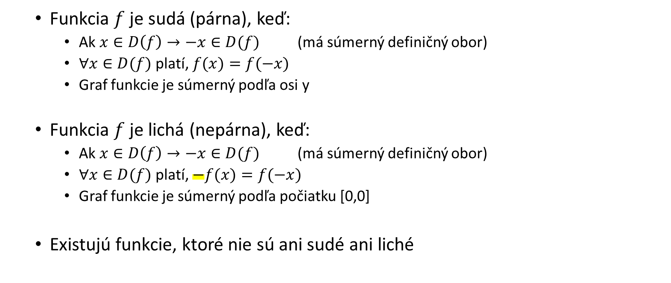
Parita
Funkcia $f$ je sudá (párna), keď:
Ak $x∈D\left(f\right)→−x∈D(f)$ (má súmerný definičný obor)
$∀x∈D(f)$ platí, $f(x)=f(−x)$
Graf funkcie je súmerný podľa osi y
Funkcia $f$ je lichá (nepárna), keď:
Ak $x∈D\left(f\right)→−x∈D(f)$ (má súmerný definičný obor)
$∀x∈D(f)$ platí, $−f(x)=f(−x)$
Graf funkcie je súmerný podľa počiatku [0,0]
Existujú funkcie, ktoré nie sú ani sudé ani liché

Slide 10
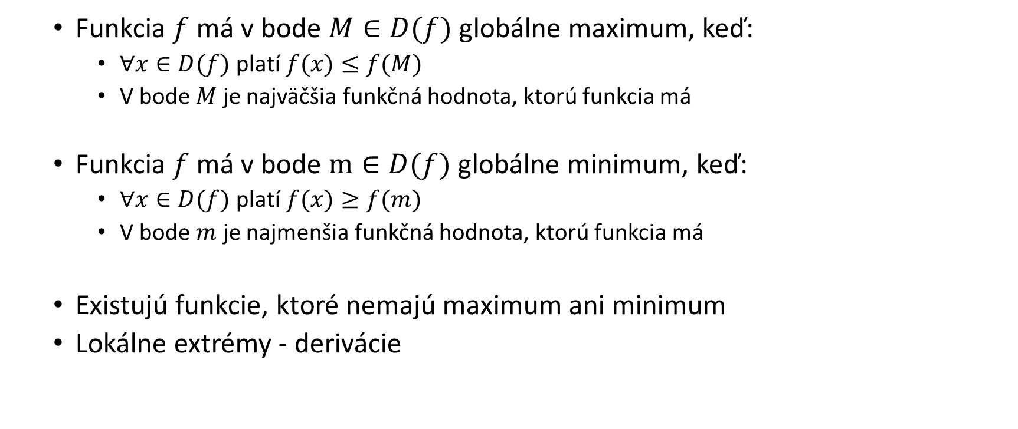
Extrémy
Funkcia $f$ má v bode $M∈D(f)$ globálne maximum, keď:
$∀x∈D(f)$ platí $f(x)≤f(M)$
V bode $M$ je najväčšia funkčná hodnota, ktorú funkcia má
Funkcia $f$ má v bode $m∈D(f)$ globálne minimum, keď:
$∀x∈D(f)$ platí $f(x)≥f(m)$
V bode $m$ je najmenšia funkčná hodnota, ktorú funkcia má
Existujú funkcie, ktoré nemajú maximum ani minimum
Lokálne extrémy - derivácie

Slide 11
Elementárne funkcie
Konštantná
Lineárna
Kvadratická
Kubická
Logaritmická
Exponenciálna

Slide 12

Konštantná
$f:y=c$ $c∈\text{ℝ}$
Grafom funkcie je priamka rovnoběžná s osou x

Slide 13

Lineárna
$f:y=ax+b$ $a,b∈\text{ℝ}$

Slide 14

Kvadratická
$f:y=ax^{2}+bx+c$ $a, b, c∈\text{ℝ}$ $a≠0$

Slide 15

Kubická
$f:y=ax^{3}+bx^{2}+cx+d$ $a, b, c,d∈\text{ℝ}$ $a≠0$

Slide 16

Logaritmická
$f:y=\log_{a}{x}$ $x∈{\text{ℝ}}^{+}$ $a>0, a≠0$
$a∈(0, 1)$
$a∈(1, ∞)$

Slide 17

Exponenciálna
$f:y=a^{x}$ $x∈\text{ℝ}$ $a>0, a≠0$
$a∈(0, 1)$
$a∈(1,∞)$

Slide 18
Faktoriál
n!

Slide 19

Postupnosť
Funkcia/zobrazenie prirodzených čísel do reálnych čísel ($f:\text{ℕ}→\text{ℝ}$)
Konečné a nekonečné
Zápis: ${(a_{n})}_{n=1}^{∞}$ $(a_{n})$
$n$ – n-tý člen postupnosti

Slide 20
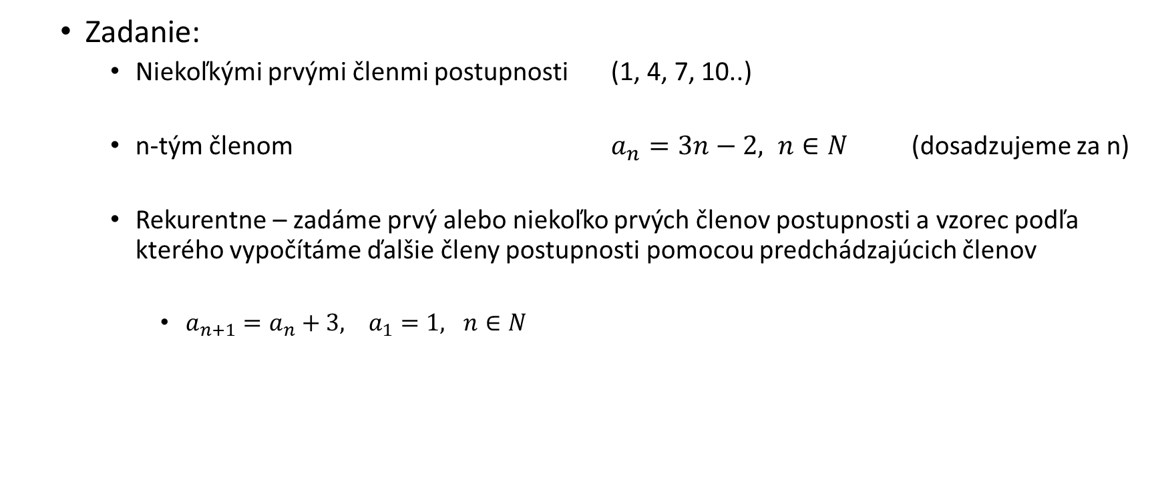
Postupnosť
Zadanie:
Niekoľkými prvými členmi postupnosti (1, 4, 7, 10..)
n-tým členom $a_{n}=3n−2, n∈N$ (dosadzujeme za n)
Rekurentne – zadáme prvý alebo niekoľko prvých členov postupnosti a vzorec podľa kterého vypočítáme ďalšie členy postupnosti pomocou predchádzajúcich členov
$a_{n+1}=a_{n}+3, a_{1}=1, n∈N$

Slide 21
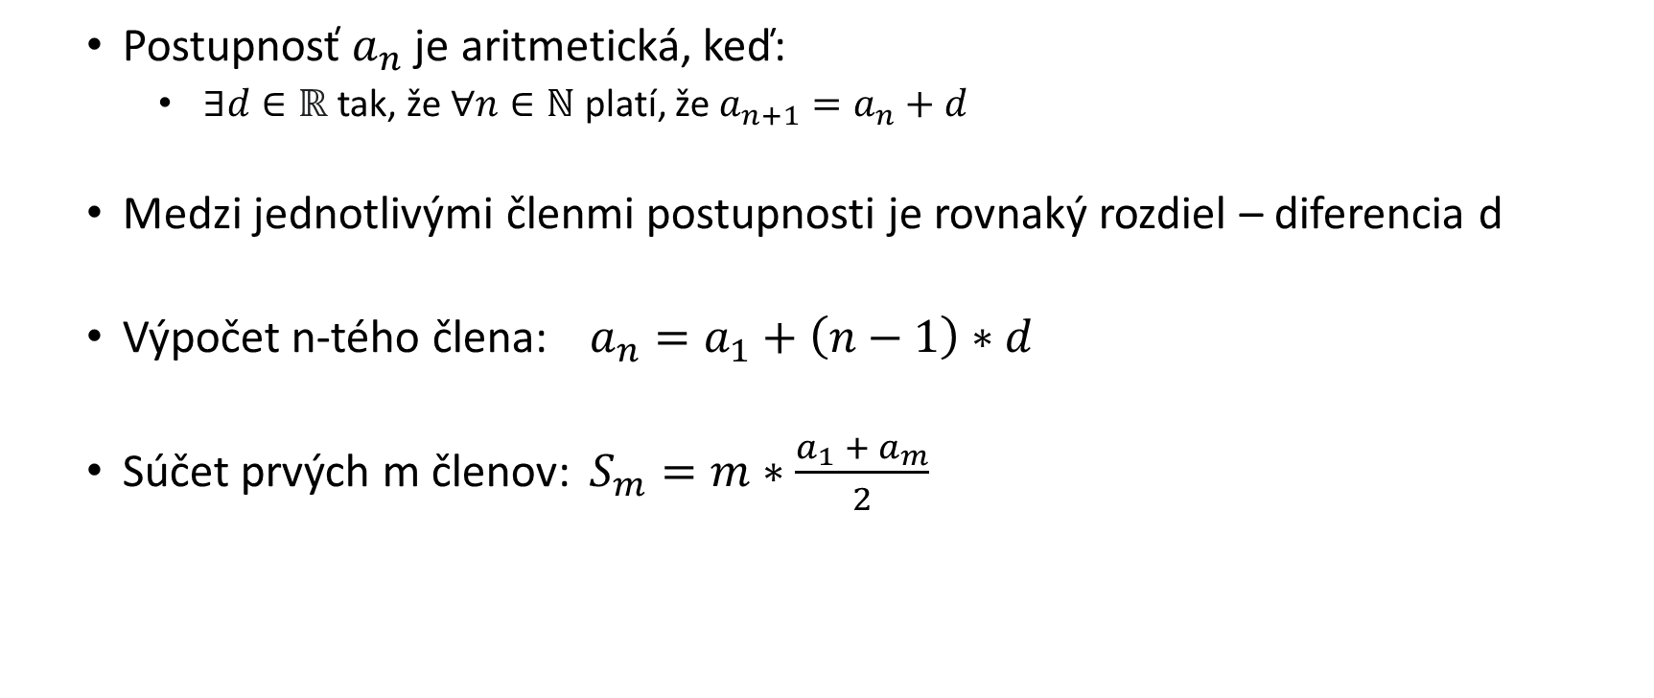
Aritmetická postupnosť
Postupnosť $a_{n}$ je aritmetická, keď:
$∃d∈\text{ℝ}$ tak, že $∀n∈\text{ℕ}$ platí, že $a_{n+1}=a_{n}+d$
Medzi jednotlivými členmi postupnosti je rovnaký rozdiel – diferencia d
Výpočet n-tého člena: $a_{n}=a_{1}+\left(n−1\right)∗d$
Súčet prvých m členov: $S_{m}=m∗\frac{a_{1} +{ a}_{m}}{2}$

Slide 22
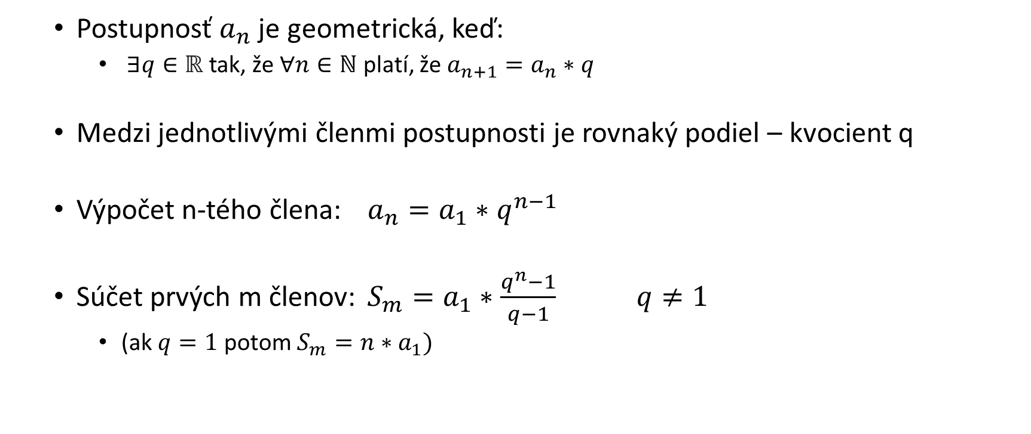
Geometrická postupnosť
Postupnosť $a_{n}$ je geometrická, keď:
$∃q∈\text{ℝ}$ tak, že $∀n∈\text{ℕ}$ platí, že $a_{n+1}=a_{n}∗q$
Medzi jednotlivými členmi postupnosti je rovnaký podiel – kvocient q
Výpočet n-tého člena: $a_{n}=a_{1}∗q^{n−1}$
Súčet prvých m členov: $S_{m}=a_{1}∗\frac{q^{n}−1}{q−1}$ $q≠1$
(ak $q=1$ potom $S_{m}=n∗a_{1})$

